Slide 1
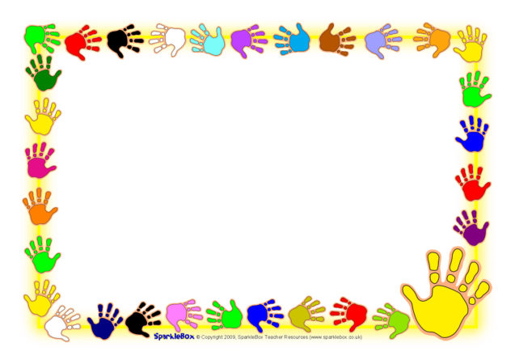
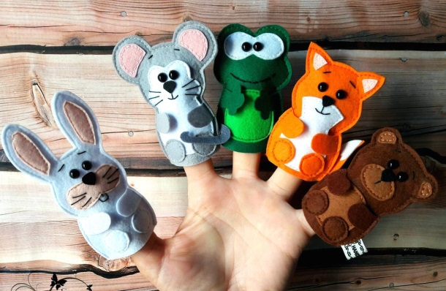
Пальчиковый театр для развития речи младших дошкольников
Выполнила:
Группа:
Медведева Е.П.
«Солнышко»

Slide 2
«Пальчиковый театр как средство развития речи у детей раннего возраста»
Цель: Приобщать детей к театрализованной деятельности через пальчиковый театр с использованием пальчиковых игр, формировать и активизировать у детей речевую активность, выразительность речи.
Актуальность: В настоящее время актуальной проблемой становиться полноценное развитие детей уже с возраста. Исследуя ее ученые доказали, что уровень развития детской речи находится в прямой зависимости от степени форсированности тонких движений пальцев рук. Преодоление нарушений тонкой моторики, развитие и совершенствование комплекса развития речи, тонко моторных навыков, силы, координации, точности, пластичности движений кисти и пальцев рук в комплексе приобретает в работе с детьми дошкольного возраста важнейшее значение. Театральная игра – одно из эффективных средств социализации ребенка. Большое и разностороннее влияние театрализованных игр на личность и речь ребенка позволяют использовать их, как сильное, но не навязчивое педагогическое средство, так как сам малыш испытывает при этом удовольствие, радость.

Slide 3
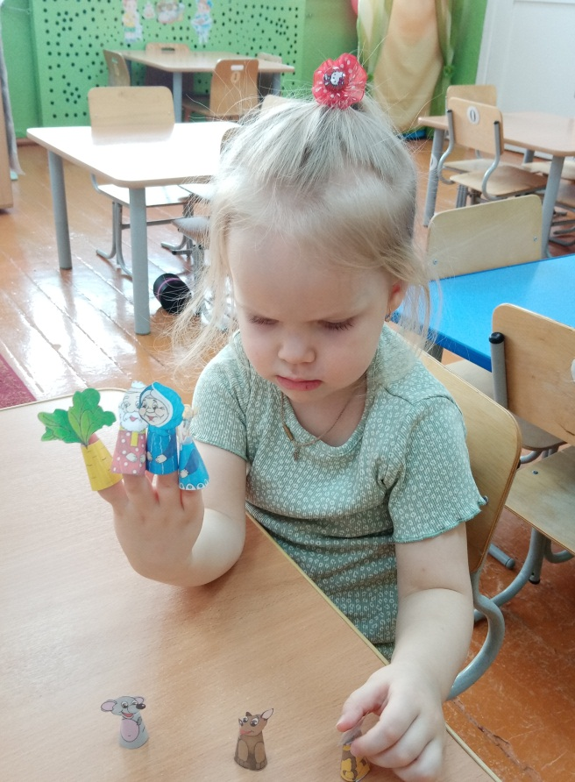
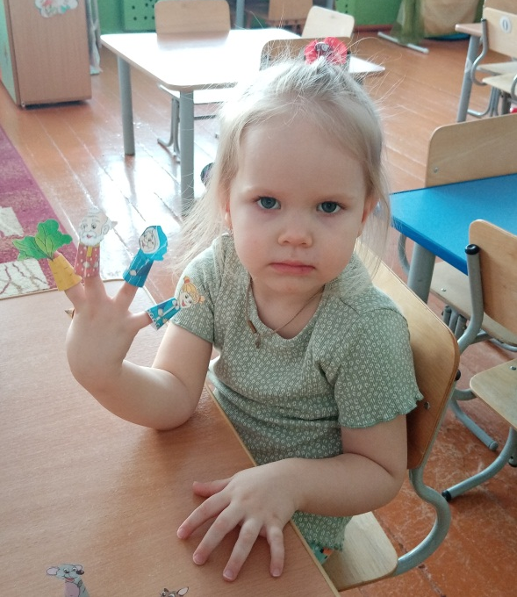
«Пальчиковый театр Репка»
Цель: Развитие речи детей средствами устного народного творчества.

Slide 4
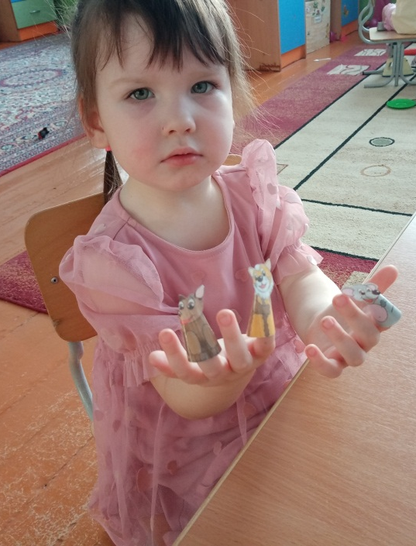
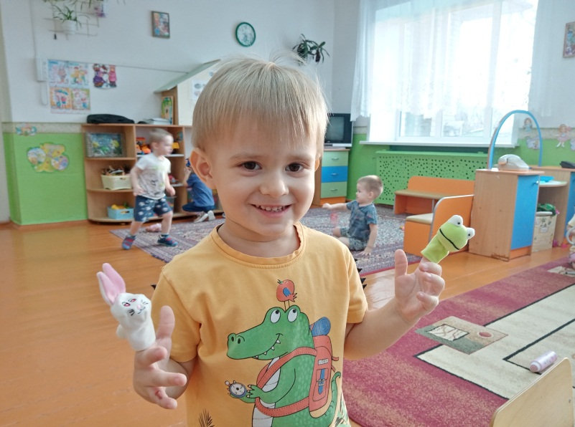
Пальчиковый театр «Теремок»
Цель: познакомить детей со сказочными героями, развивать инициативную речь детей посредством использования пальчикового театра; развивать выразительность речи и движений, создавать атмосферу радости и веселья.

Slide 5
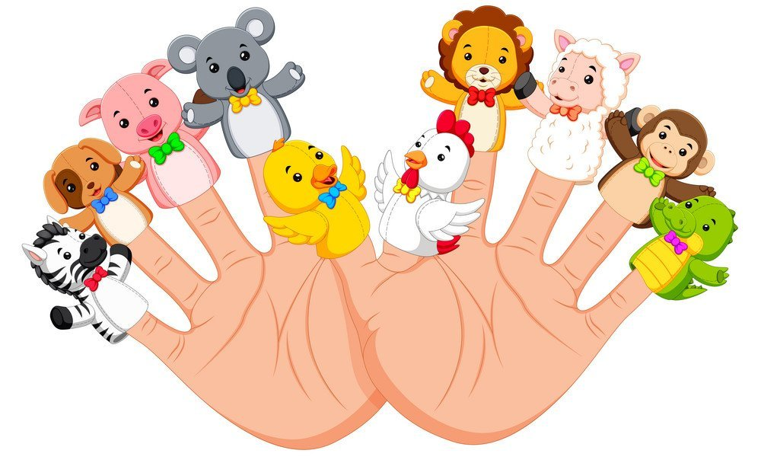
Таким образом, пальчиковый театр является важнейшей задачей воспитания детей. Тренировка движений пальцев и всей кисти руки является одним из факторов, стимулирующих дальнейшее развитие : речи, мышления, памяти, восприятия, внимания, воображения. Важную роль в этом играет именно пальчиковый театр, который прививает умение слушать, развивает всю познавательную деятельность ребенка и дает возможность ему раскрыться. Мир пальчиковых кукол – маленькая, но волшебная страна, в которой ребенок играет, радуется, развивает словарь, познает окружающее пространство и самого себя.

